Slide 1
KHỞI ĐỘNG:
TRÒ CHƠI: AI NHANH HƠN
Thời gian: 3 phút
Kể tên 5 rừng ở Việt Nam mà em biết?
00:00
03:00
02:59
02:58
02:57
02:56
02:55
02:54
02:53
02:52
02:51
02:50
02:49
02:48
02:47
02:46
02:45
02:44
02:43
02:42
02:41
02:40
02:39
02:38
02:37
02:36
02:35
02:34
02:33
02:32
02:31
02:30
02:29
02:28
02:27
02:26
02:25
02:24
02:23
02:22
02:21
02:20
02:19
02:18
02:17
02:16
02:15
02:14
02:13
02:12
02:11
02:10
02:09
02:08
02:07
02:06
02:05
02:04
02:03
02:02
02:01
02:00
01:59
01:58
01:57
01:56
01:55
01:54
01:53
01:52
01:51
01:50
01:49
01:48
01:47
01:46
01:45
01:44
01:43
01:42
01:41
01:40
01:39
01:38
01:37
01:36
01:35
01:34
01:33
01:32
01:31
01:30
01:29
01:28
01:27
01:26
01:25
01:24
01:23
01:22
01:21
01:20
01:19
01:18
01:17
01:16
01:15
01:14
01:13
01:12
01:11
01:10
01:09
01:08
01:07
01:06
01:05
01:04
01:03
01:02
01:01
01:00
00:59
00:58
00:57
00:56
00:55
00:54
00:53
00:52
00:51
00:50
00:49
00:48
00:47
00:46
00:45
00:44
00:43
00:42
00:41
00:40
00:39
00:38
00:37
00:36
00:35
00:34
00:33
00:32
00:31
00:30
00:29
00:28
00:27
00:26
00:25
00:24
00:23
00:22
00:21
00:20
00:19
00:18
00:17
00:16
00:15
00:14
00:13
00:12
00:11
00:10
00:09
00:08
00:07
00:06
00:05
00:04
00:03
00:02
00:01
Start

Slide 2
Em đã từng đến tham quan hay tìm hiểu về khu rừng nào? Điều khiến em ấn tượng nhất là gì?

Slide 3
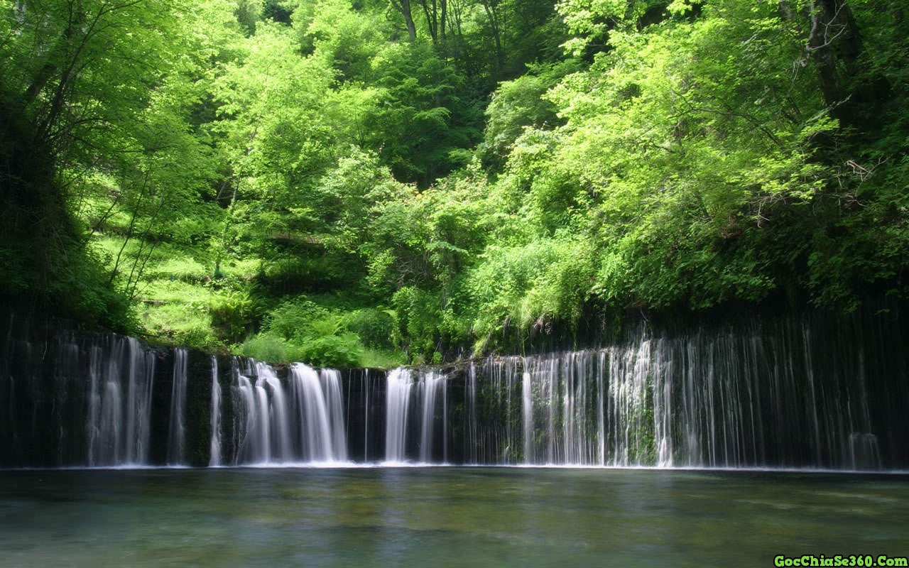
CHƯƠNG II: LÂM NGHIỆP
TIẾT 14 – BÀI 7: GIỚI THIỆU VỀ RỪNG
Bài ca người thợ rừng

Slide 5
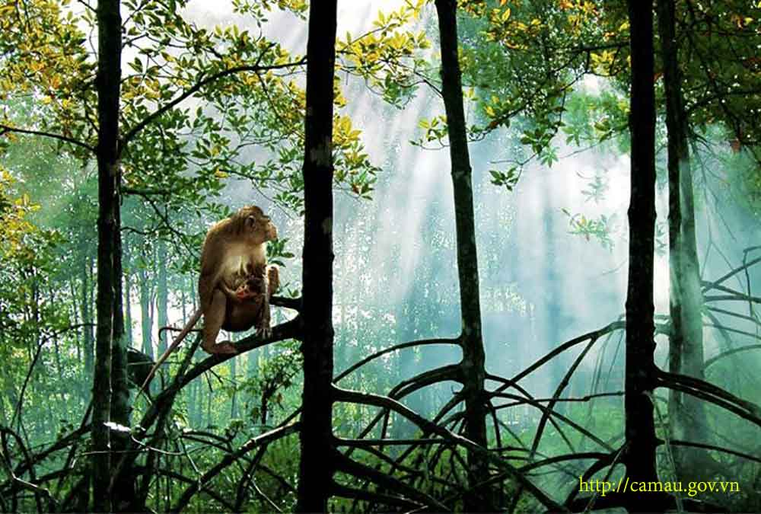
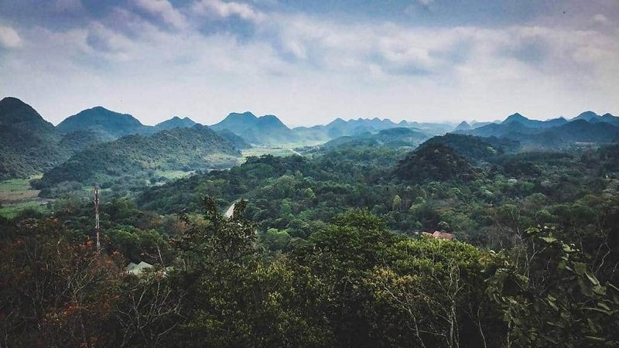
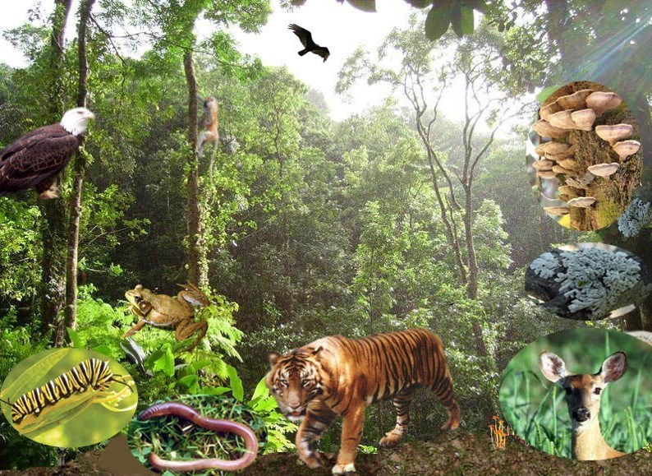
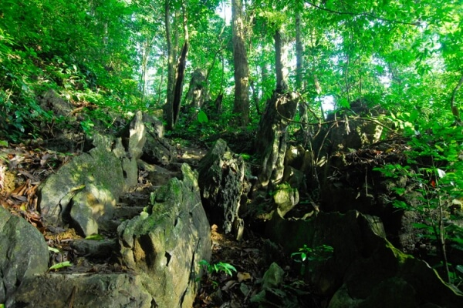
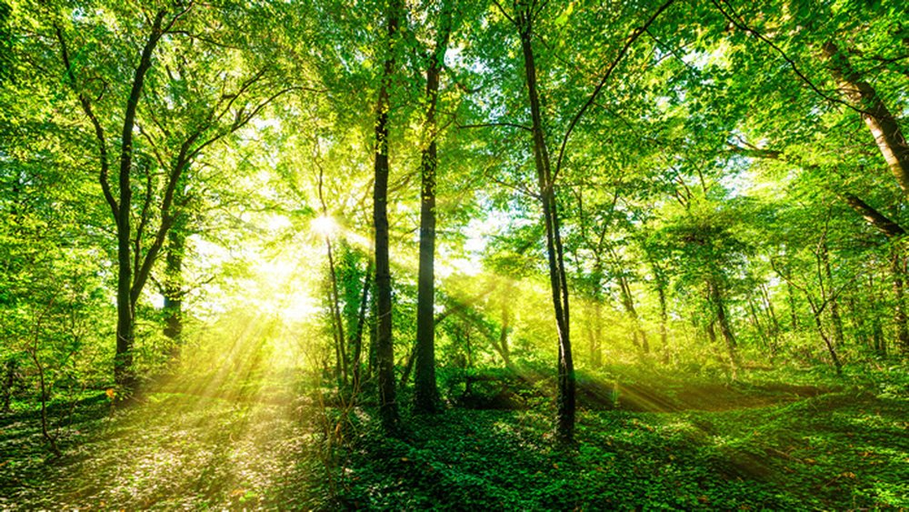
HỆ SINH THÁI

Slide 6
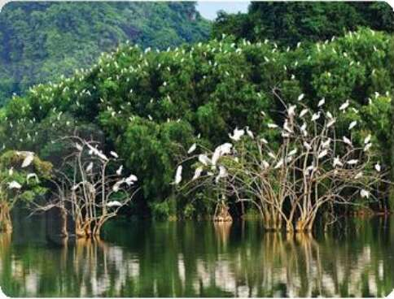
Hình 7.1. Các thành phần của rừng
Quan sát hình 7.1 và nêu các thành phần của rừng?
- Thành phần sinh vật:
- Thành phần không phải sinh vật:
Cây gỗ, cây bụi, động vật, vi sinh vật …
Đất, nước, không khí

Slide 7
Em hãy kể tên các sản phẩm trong đời sống có nguồn gốc từ rừng?

Slide 8
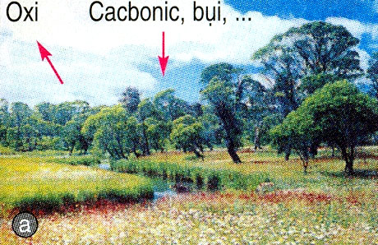
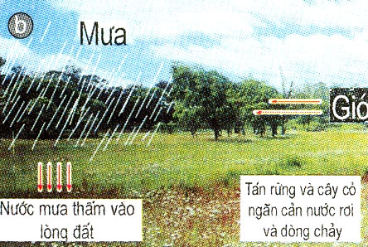
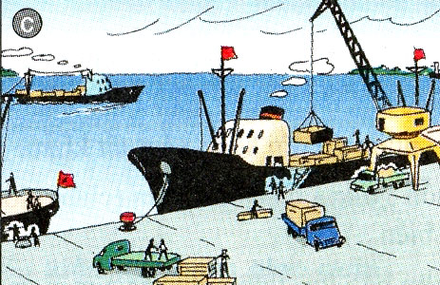
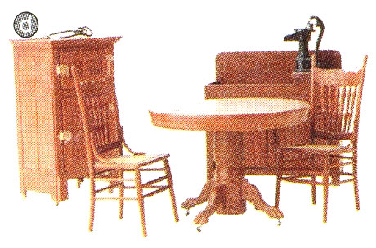
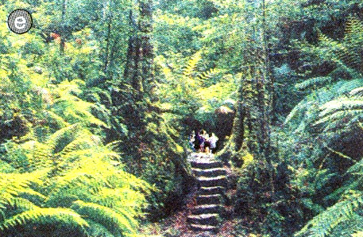
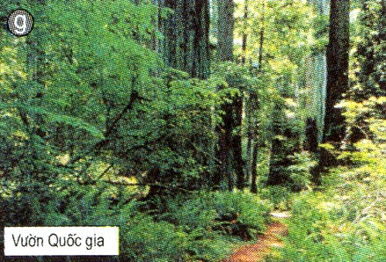

Slide 9
Chọn nội dung đúng về vai trò của rừng.
STT | Vai trò của rừng | Đ/S
1 | Bảo vệ nguồn nước, chống xói mòn
2 | Chắn gió, chắn cát bay, chắn sóng, bảo vệ đê biển
3 | Điều hòa khí hậu, bảo vệ và điều hòa nôi trường sinh thái
4 | Một số rừng được sử dụng chủ yếu để sản xuất, khai thác gỗ và một số loại lâm sản
5 | Rừng là nơi bảo vệ di tích lịch sử, danh lam thắng cảnh
6 | Rừng cung cấp nơi vui chơi, an dưỡng
7 | Rừng là nơi bảo tồn thiên nhiên, nguồn gene sinh vật
8 | Rừng là nơi có thể phục vụ nghiên cứu
9 | Rừng là nơi cư trú của nhiều loại thực vật, động vật
10 | Rừng là nơi cung cấp lương thực cho con người
Đ
Đ
Đ
Đ
Đ
Đ
Đ
Đ
Đ
S

Slide 10
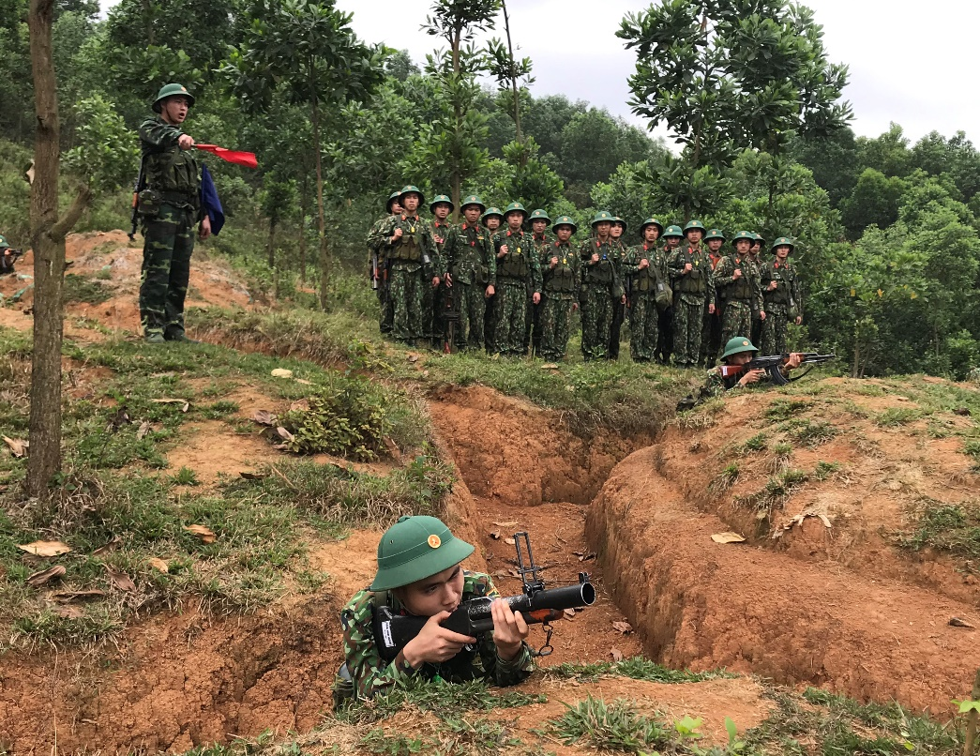
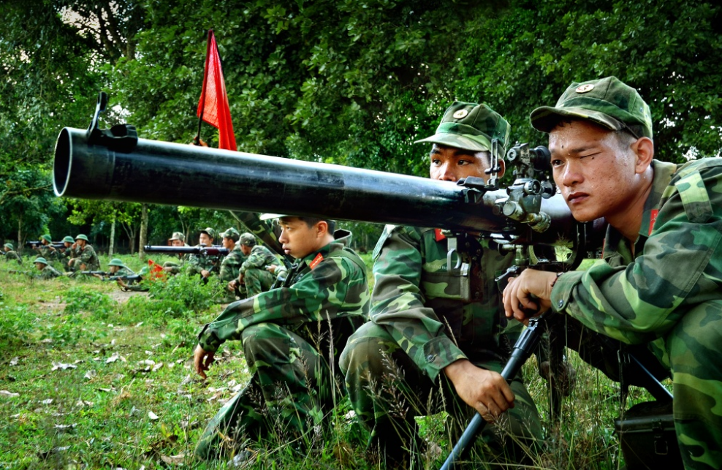
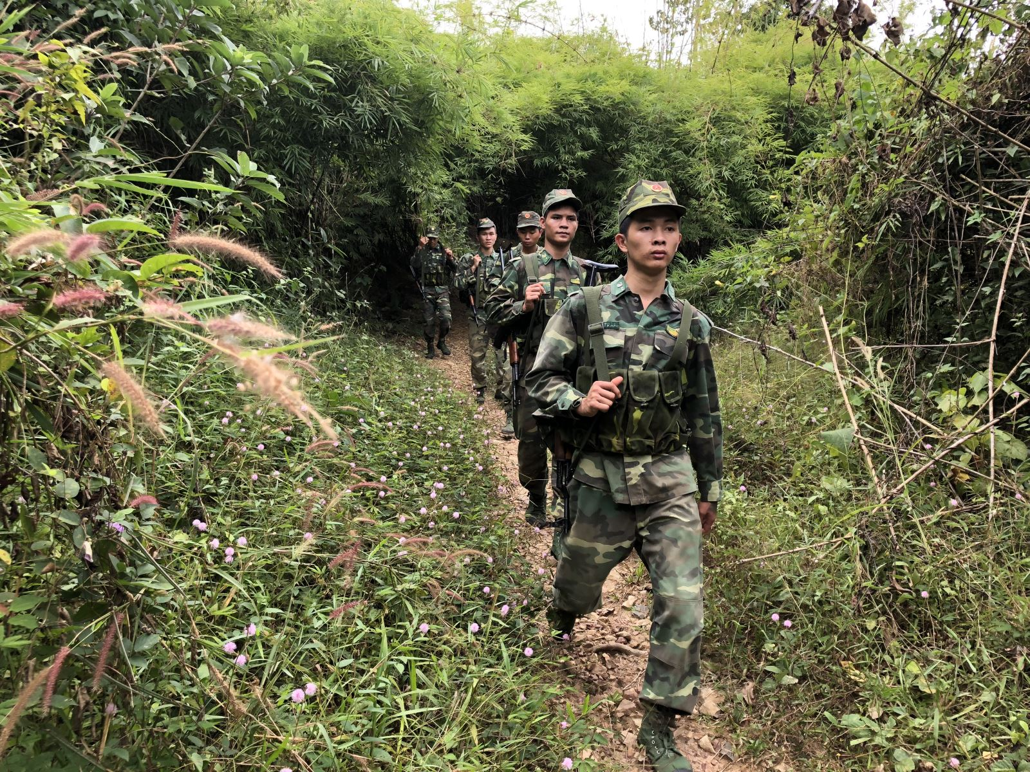

Slide 11
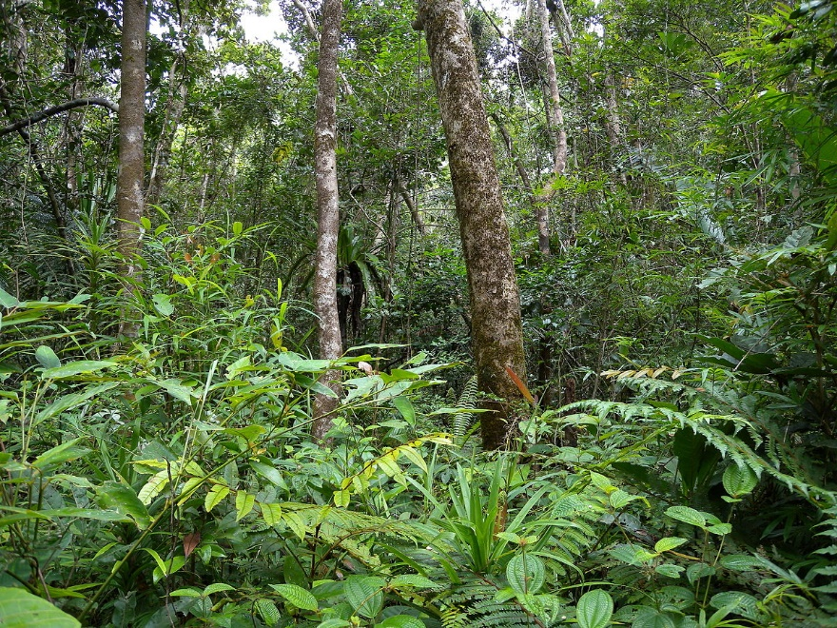
Chuyện gì xảy ra nếu không có rừng?

Slide 12
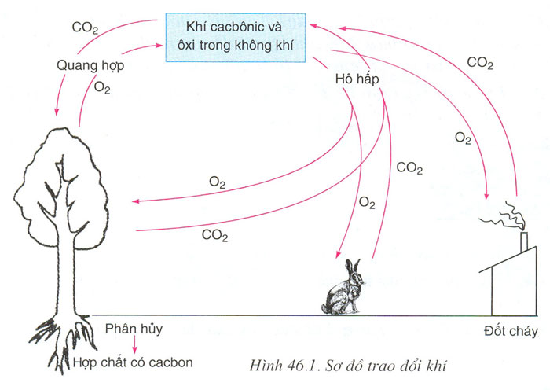
Nếu không có rừng => Lượng khí cacbonic tăng, lượng khí oxi giảm
Nếu không có rừng

Slide 13
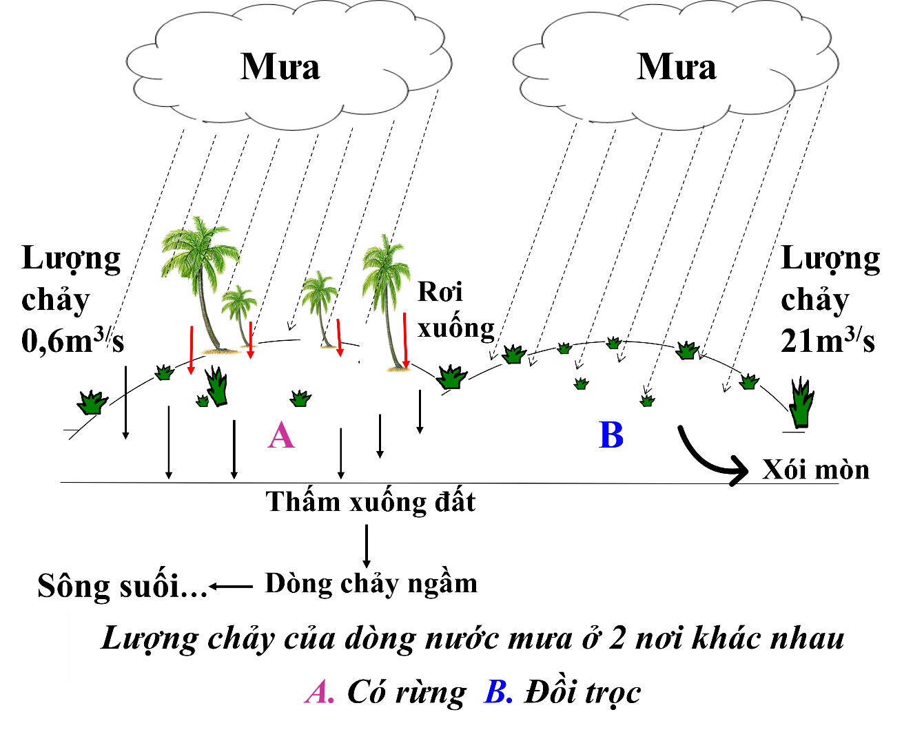

Slide 14
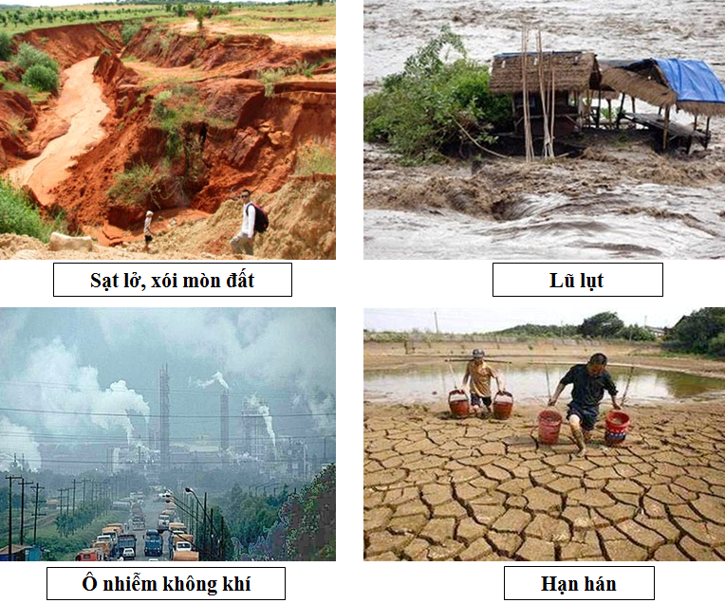

Slide 15
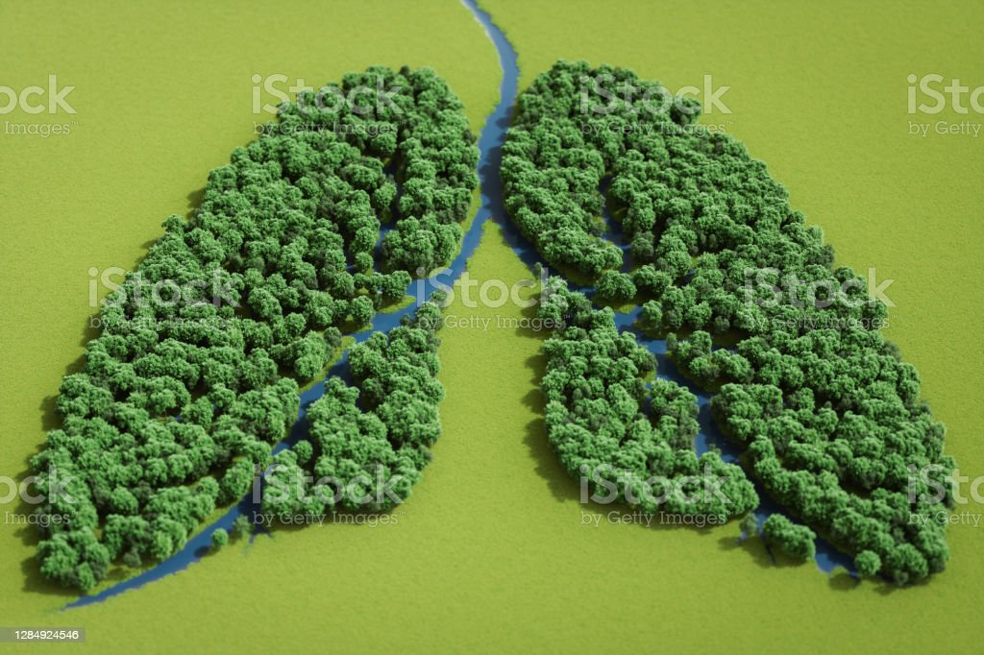
Rừng có ý nghĩa to lớn đối với cuộc sống như vậy nên việc bảo vệ rừng không chỉ là ý thức, trách nhiệm mà phải trở thành hành động của mọi tầng lớp xã hội.
“Hãy yêu quý và bảo vệ rừng, bảo vệ môi trường để trái đất của chúng ta mãi là hành tinh xanh”.

Slide 16
Em hãy đọc nội dung mục II. Các loại rừng phổ biến ở Việt Nam và hoàn thành phiếu học tập.
PHIẾU HỌC TẬP
Thời gian 3 phút
STT | LOẠI RỪNG | VAI TRÒ
1 | Rừng phòng hộ
2 | Rừng sản xuất
3 | Rừng đặc dụng
03:00
02:59
02:58
02:57
02:56
02:55
02:54
02:53
02:52
02:51
02:50
02:49
02:48
02:47
02:46
02:45
02:44
02:43
02:42
02:41
02:40
02:39
02:38
02:37
02:36
02:35
02:34
02:33
02:32
02:31
02:30
02:29
02:28
02:27
02:26
02:25
02:24
02:23
02:22
02:21
02:20
02:19
02:18
02:17
02:16
02:15
02:14
02:13
02:12
02:11
02:10
02:09
02:08
02:07
02:06
02:05
02:04
02:03
02:02
02:01
02:00
01:59
01:58
01:57
01:56
01:55
01:54
01:53
01:52
01:51
01:50
01:49
01:48
01:47
01:46
01:45
01:44
01:43
01:42
01:41
01:40
01:39
01:38
01:37
01:36
01:35
01:34
01:33
01:32
01:31
01:30
01:29
01:28
01:27
01:26
01:25
01:24
01:23
01:22
01:21
01:20
01:19
01:18
01:17
01:16
01:15
01:14
01:13
01:12
01:11
01:10
01:09
01:08
01:07
01:06
01:05
01:04
01:03
01:02
01:01
01:00
00:59
00:58
00:57
00:56
00:55
00:54
00:53
00:52
00:51
00:50
00:49
00:48
00:47
00:46
00:45
00:44
00:43
00:42
00:41
00:40
00:39
00:38
00:37
00:36
00:35
00:34
00:33
00:32
00:31
00:30
00:29
00:28
00:27
00:26
00:25
00:24
00:23
00:22
00:21
00:20
00:19
00:18
00:17
00:16
00:15
00:14
00:13
00:12
00:11
00:10
00:09
00:08
00:07
00:06
00:05
00:04
00:03
00:02
00:01
00:00
Start

Slide 17
PHIẾU HỌC TẬP
Trình bày sạch đẹp: 1 điểm
Thời gian chấm điểm: 2 phút
STT | LOẠI RỪNG | VAI TRÒ
1 | Rừng phòng hộ | - Bảo vệ nguồn nước, bảo vệ đất, chống xói mòn, chống sa mạc hóa, hạn chế thiên tai, điều hòa khí hậu, góp phần bảo vệ môi trường.
2 | Rừng sản xuất | - Để sản xuất, kinh doanh gỗ và lâm sản ngoài gỗ. - Có vai trò phòng hộ và góp phần bảo vệ môi trường.
3 | Rừng đặc dụng | - Bảo tồn thiên nhiên, nguồn gene sinh vật. - Bảo vệ di tích lịch sử, danh lam thắng cảnh. - Phục vụ nghỉ ngơi, du lịch và nghiên cứu.
3 điểm
3 điểm
3 điểm

Slide 18
KHÁM PHÁ
Quan sát hình 7.3, xác định loại rừng phù hợp với mỗi hình ảnh sau:
STT | LOẠI RỪNG | TÊN ẢNH
1 | Rừng phòng hộ
2 | Rừng sản xuất
3 | Rừng đặc dụng

Slide 19
KHÁM PHÁ
STT | LOẠI RỪNG | TÊN ẢNH
1 | Rừng phòng hộ
2 | Rừng sản xuất
3 | Rừng đặc dụng
b) Rừng ngập mặn ở Nam Định
e) Rừng chắn cát ven biển
g) Vườn quốc gia U Minh Thượng – Kiên Giang
a) Rừng bạch đàn
d) Rừng keo
c) Khu bảo tồn thiên nhiên Mường La – Sơn La

Slide 20
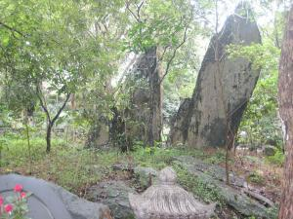
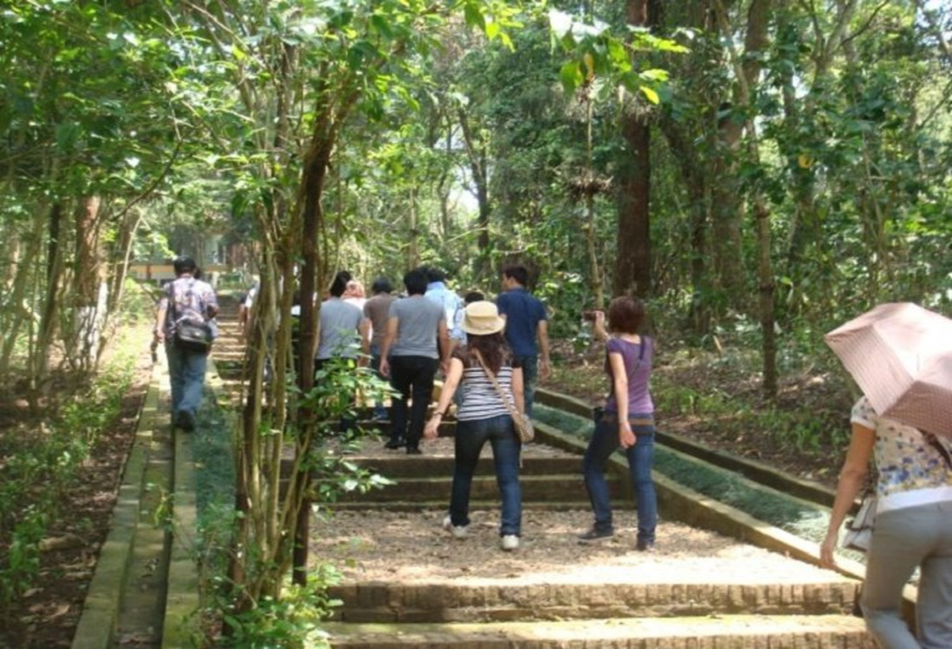
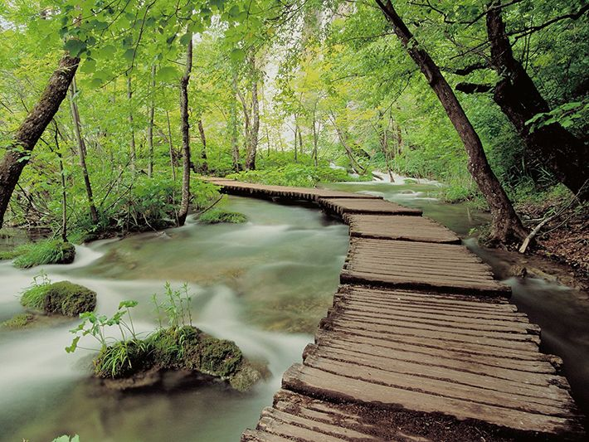
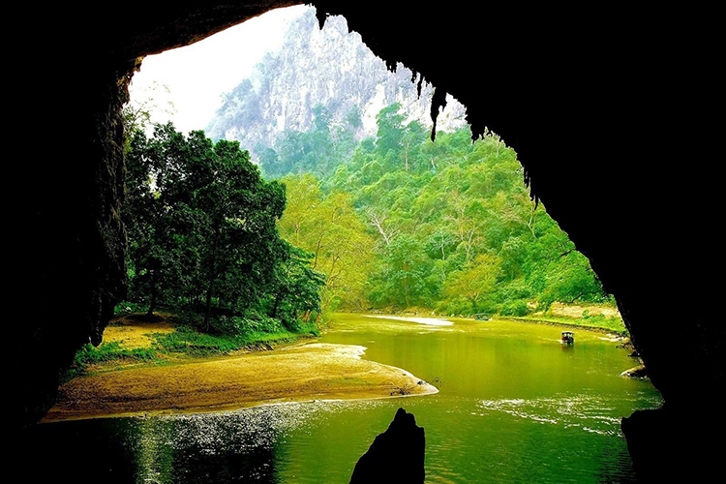
Khu di tích K9 – Đá Chông – Ba Vì
Vườn quốc gia Ba Vì
Vườn quốc gia Ba Bể, Bắc Kạn

Slide 21
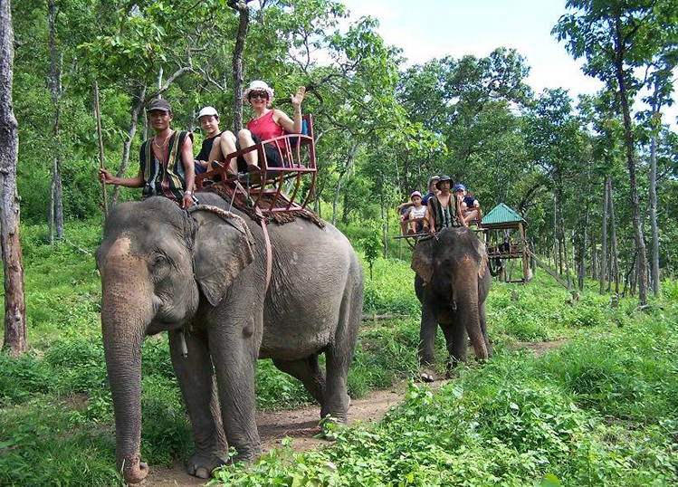
Vườn quốc gia Yok Đôn, Đắk Lắk

Slide 22
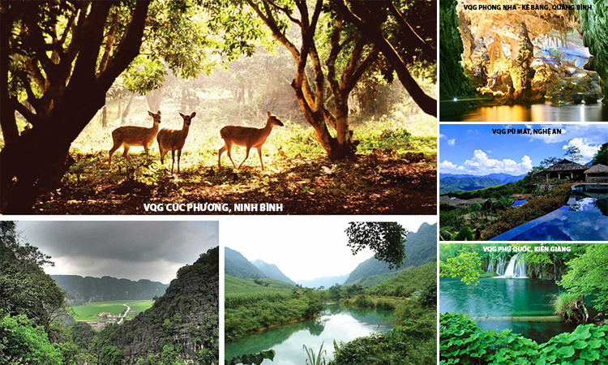

Slide 23
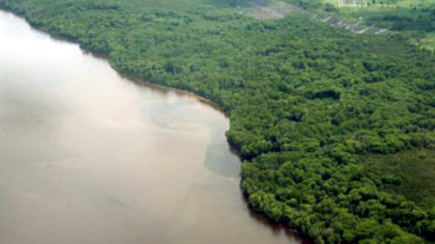
Đai rừng chắn cát và chắn sóng

Slide 24
LUYỆN TẬP
Nêu vai trò của rừng đối với gia đình và địa phương em.

Slide 25
VẬN DỤNG
Viết một đoạn văn hoặc kể một câu chuyện có nội dung đề cập đến vai trò của rừng.

